Slide 1
삼체 문제
20806 범준환

Slide 2
이체 문제
현재 상황, 과거 상황, 미래 상황을 계산을 통해 알 수 있다.
서로 간의 만유인력만 따지면 된다

Slide 3
삼체 문제
해석적인 해(식을 정리해서 구하는 해)를 구할 수 없다
초기 조건에 따라 운동 결과가 급격히 달라진다.

Slide 4
움직임이나 구경해보자
중력

Slide 8
벡터의 합을 어떻게 계산?

Slide 9
위치벡터

Slide 10
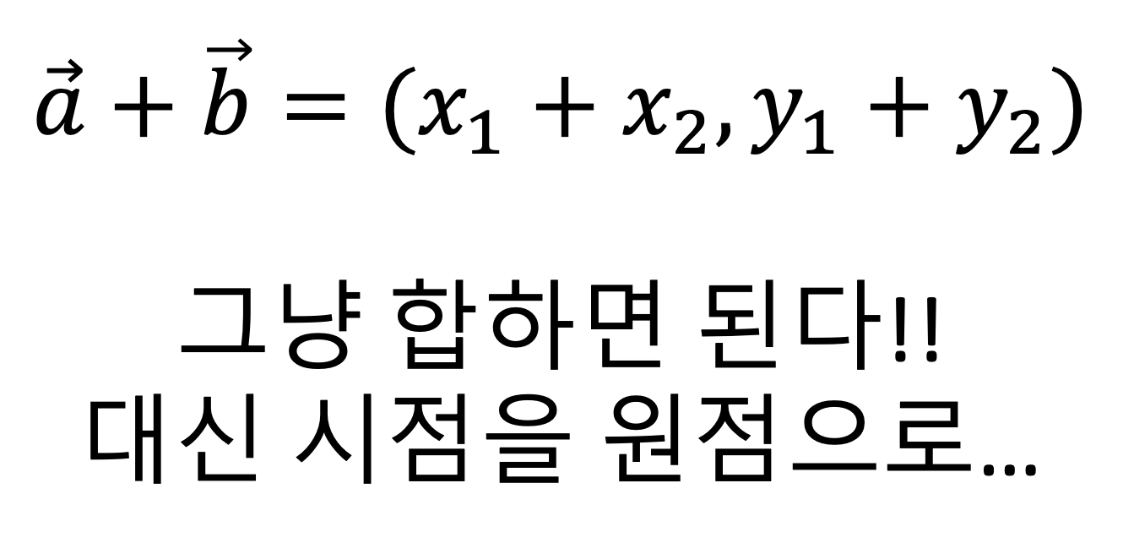
$$\vec{a}+\vec{b}=(x_{1}+x_{2}, y_{1}+y_{2})$$
그냥 합하면 된다!!
대신 시점을 원점으로…

Slide 11
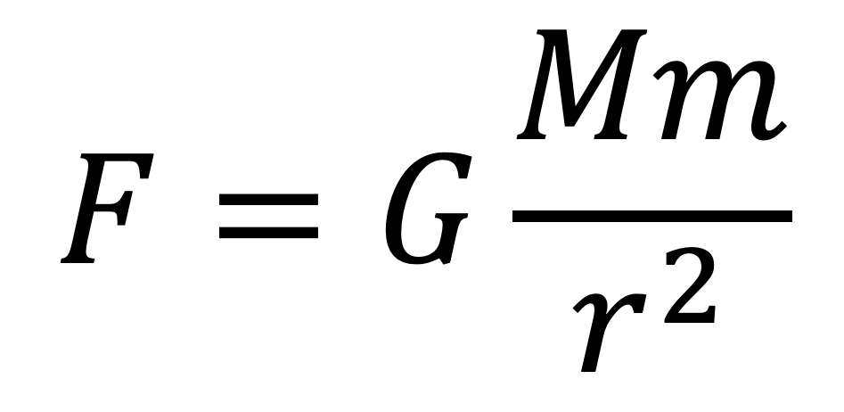
$$F=G\frac{Mm}{r^{2}}$$
스칼라 값… 벡터가 필요하다

Slide 12
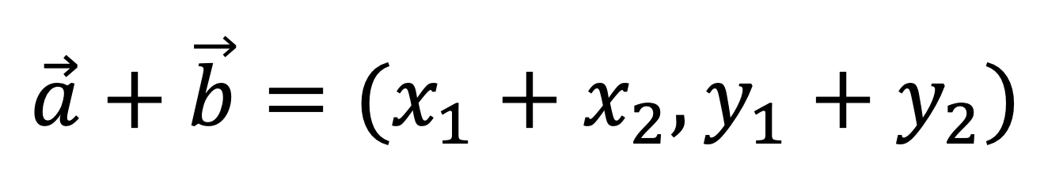
$$\vec{a}+\vec{b}=(x_{1}+x_{2}, y_{1}+y_{2})$$

Slide 13
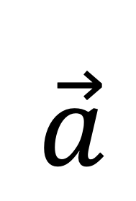
$$\vec{a}$$

Slide 14
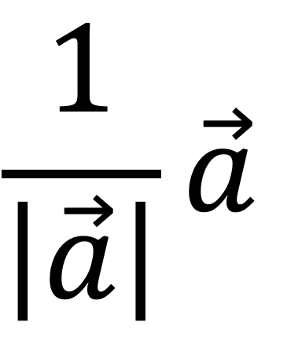
$$\frac{1}{\left|\vec{a}\right|}\vec{a}$$

Slide 15
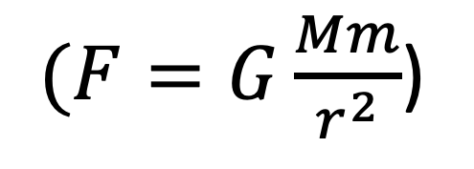
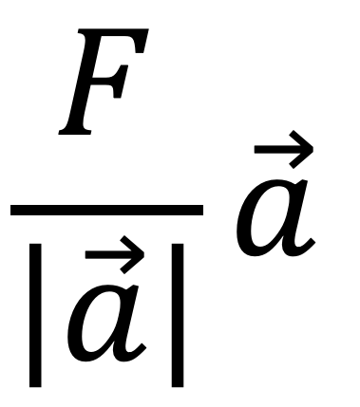
$$\frac{F}{\left|\vec{a}\right|}\vec{a}$$
$(F=G\frac{Mm}{r^{2}}$)

Slide 16
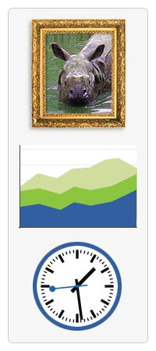
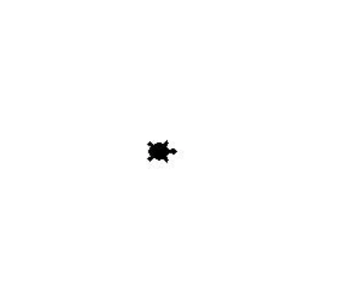
JavaScript Canvas
웹 브라우저에서 그림을 그리는 데에 이용
(HTML의 요소로서 JavaScript를 이용해 그림)
Python의 Turtle과 유사

Slide 17
let canvas = document.getElementById("tutorial")
let ctx = canvas.getContext("2d")
const newPlanet = (px, py, pw, pcolor) => (
{x: px, y: py, vX: px, vY: py, oldvX: px, oldvY: py, weight: pw, color: pcolor}
)

Slide 18
const distanceBetween = (p1, p2) => {
return Math.sqrt((p1.x-p2.x)**2 + (p1.y-p2.y)**2)
}
const gravityScala = (p1, p2) => {
const G = 100
return (G*p1.weight*p2.weight)/(distanceBetween(p1, p2)**2)
}

Slide 19
let poses = []
for (let j=1; j<3; j++) {
const g = gravityScala(planets[i], planets[i+j]) / planets[i].weight
const ratio = g/distanceBetween(planets[i], planets[i+j])
let pX = planets[i+j].x - planets[i].x
let pY = planets[i+j].y - planets[i].y
poses.push([pX*ratio, pY*ratio])
}
// oldvX, oldvY에 planets[i].x, y가 포함되어 있음
planets[i].vX = poses[0][0] + poses[1][0] + planets[i].oldvX
planets[i].vY = poses[0][1] + poses[1][1] + planets[i].oldvY
planets[i].oldvX = (poses[0][0] + poses[1][0])*10 + planets[i].x
planets[i].oldvY = (poses[0][1] + poses[1][1])*10 + planets[i].y

